Slide 1
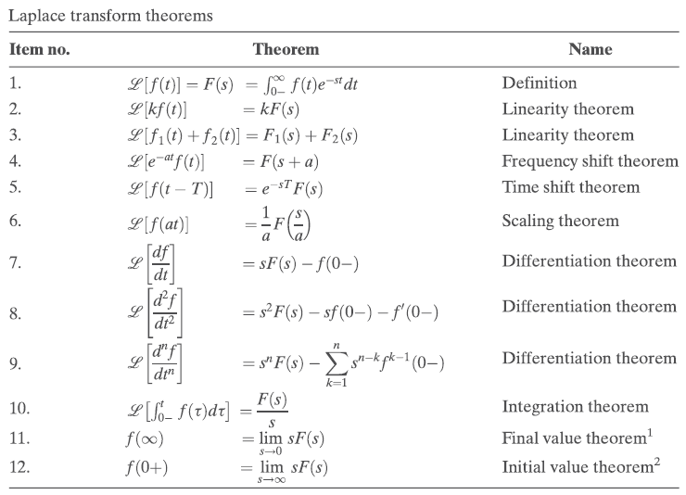
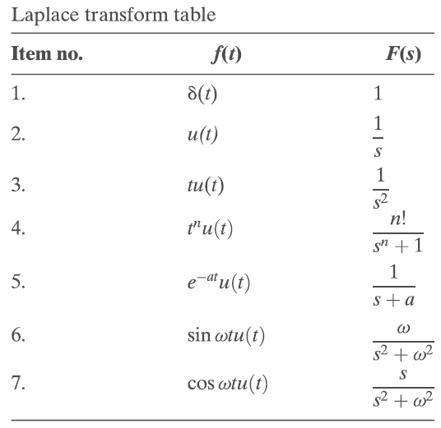
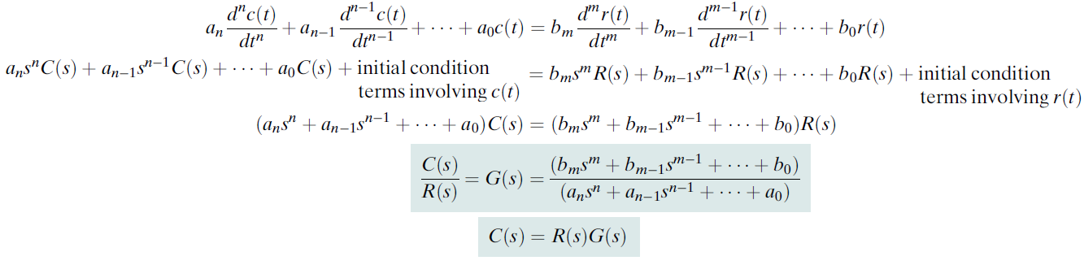
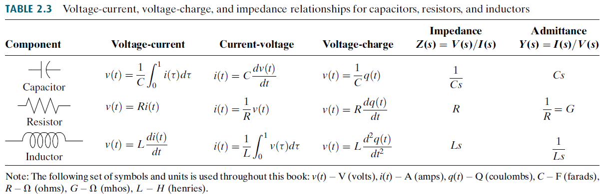
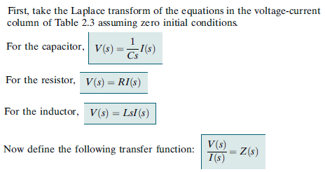
OTOMATİK KONTROL I SINAV FORMÜL KAĞIDI
2.Freakans Uzayında Modelleme
2.2 Laplace Dönüşümü
2.3 Transfer Fonksiyonu
2.4 Elektriksel Devrelerin Transfer Fonksiyonu

Slide 2
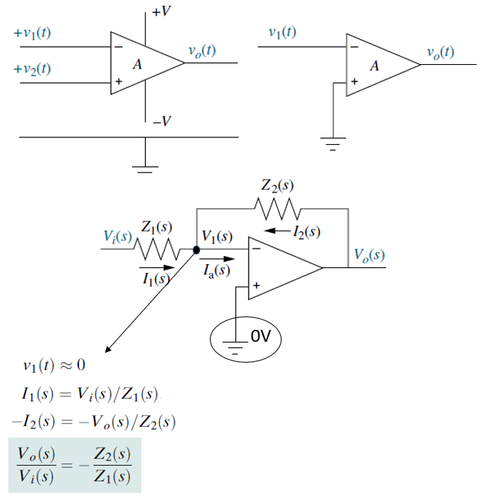
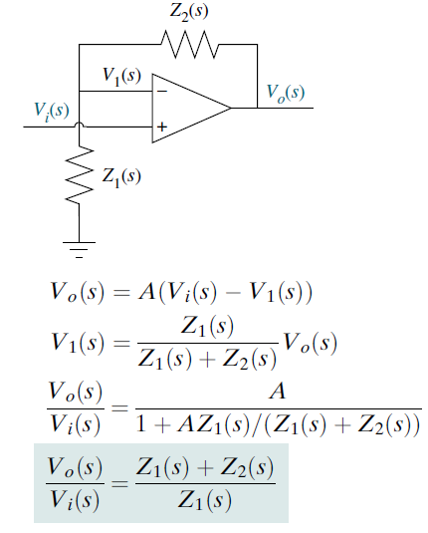
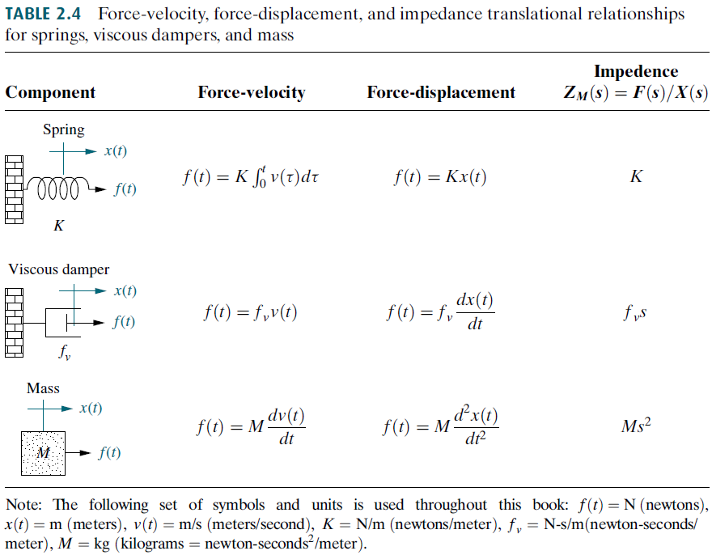
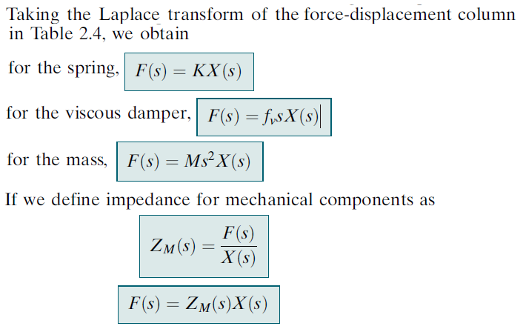
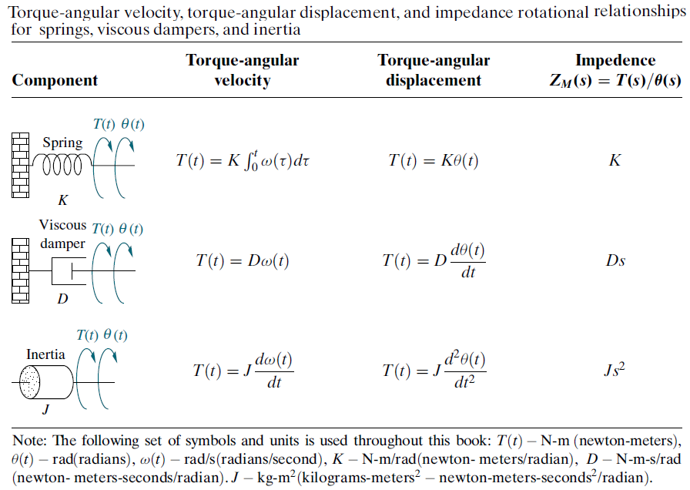
2.5 Doğrusal Mekanik Sistemlerin Transfer Fonksiyonları
2.6 Dönen Mekanik Sistemlerin Transfer Fonksiyonları

Slide 3
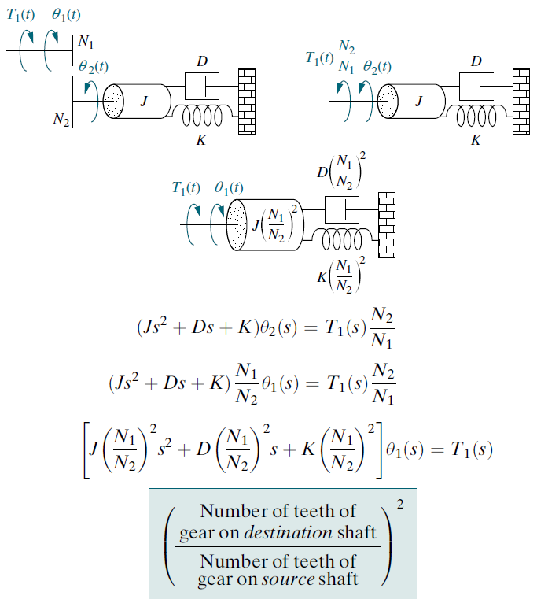
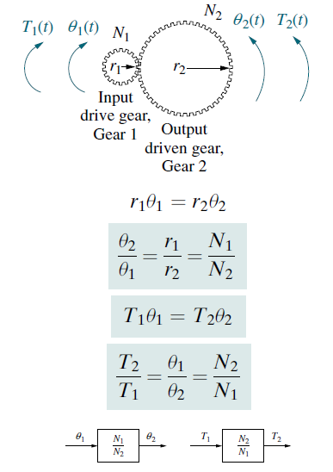
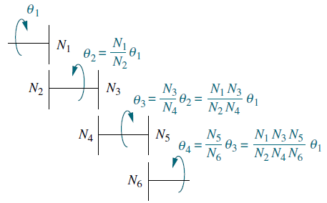
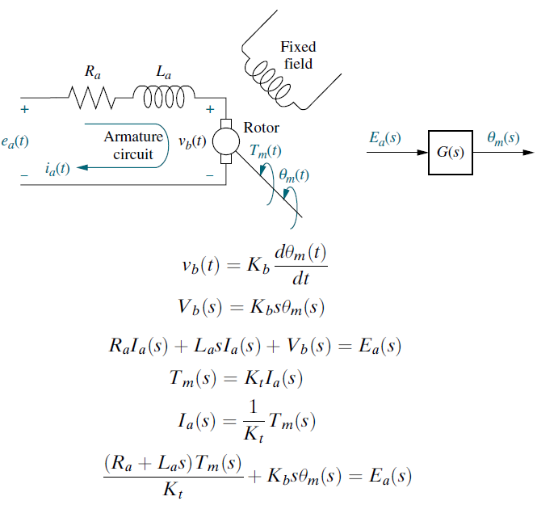
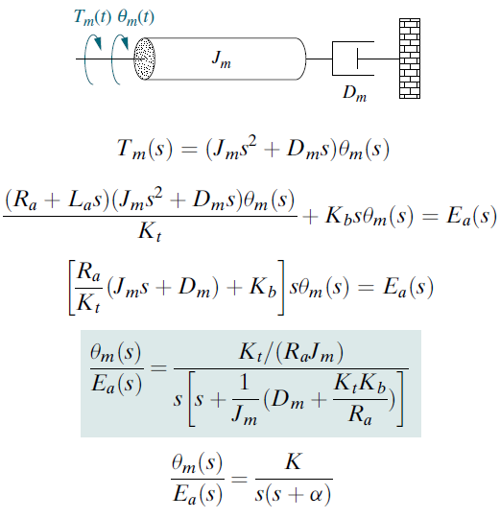
2.7 Dişili Sistemler için Transfer Fonksiyonları
2.8 Elektromekanik Sistemlerin Transfer Fonksiyonları

Slide 4
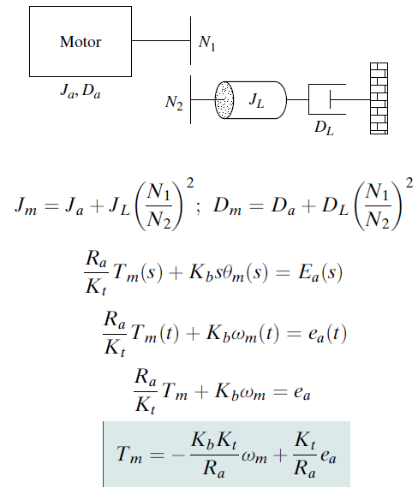
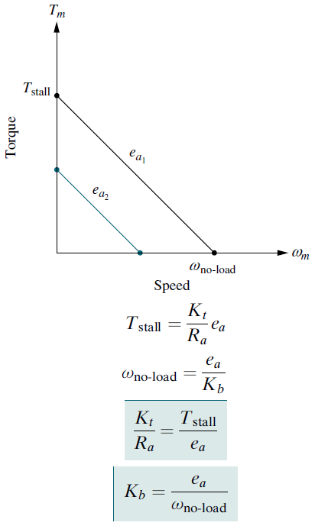
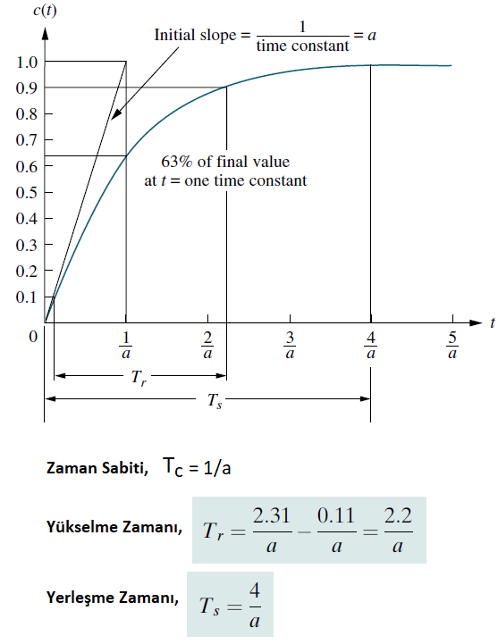
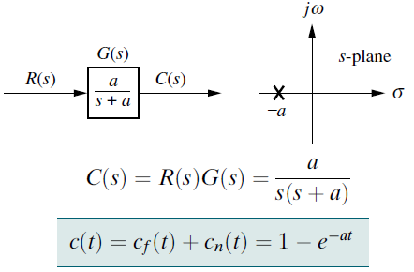
4.Zaman Cevabı
4.3 Birinci Mertebe Sistemler

Slide 5
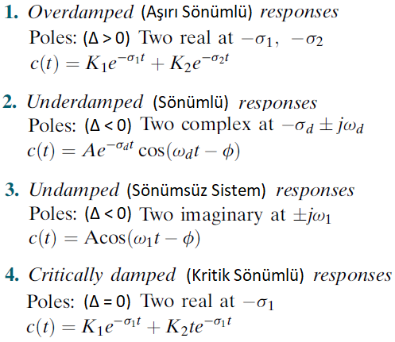
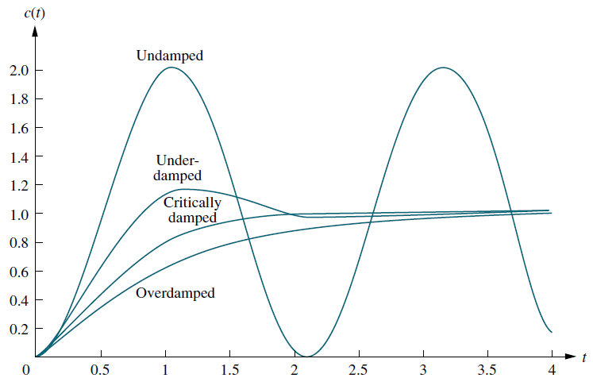
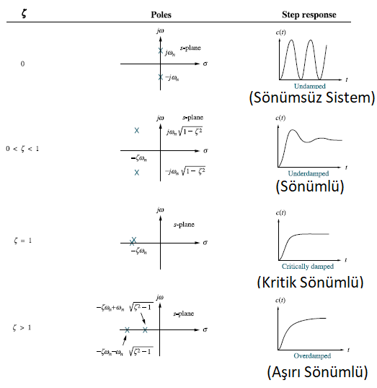
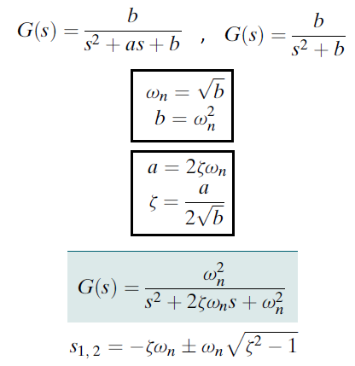
4.4 İkinci Mertebe Sistemlere Giriş
4.5 Genel İkinci Mertebe Sistemler

Slide 6
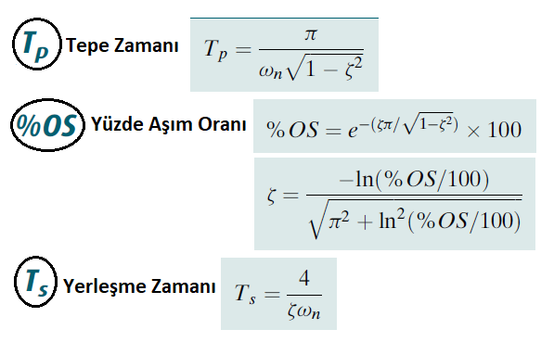
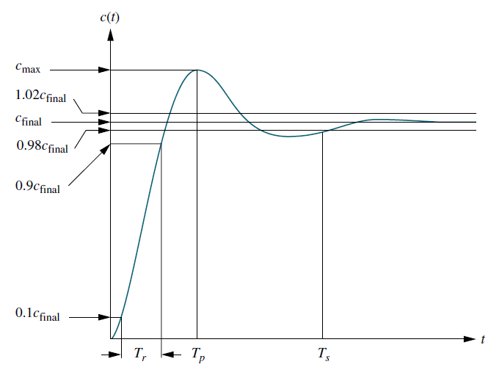
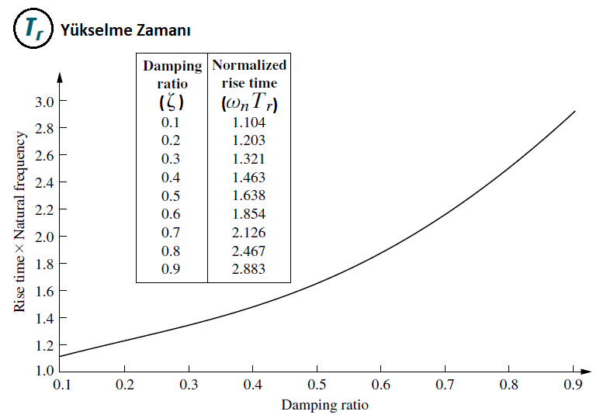
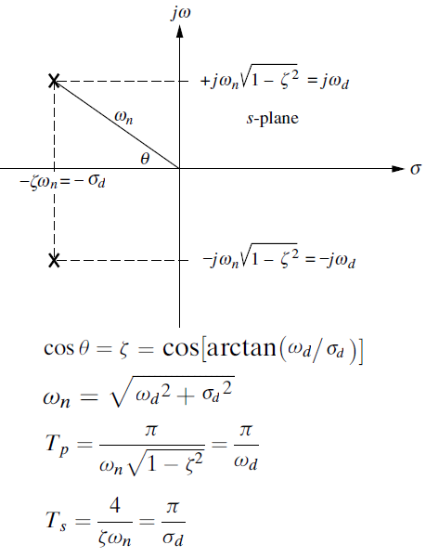
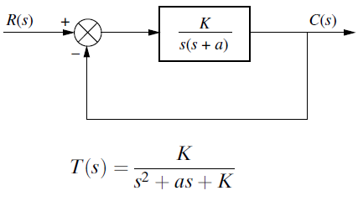
4.6 Sönümlü İkinci Mertebe Sistemler
5.Karmaşık Sistemlerin Sadeleştirilmesi
5.3 Geri Besleme Sistemlerin Tasarımı Ve Analizleri

Slide 7
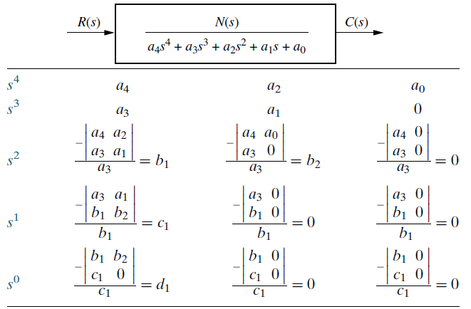
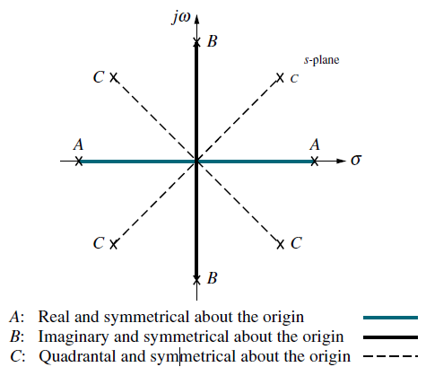
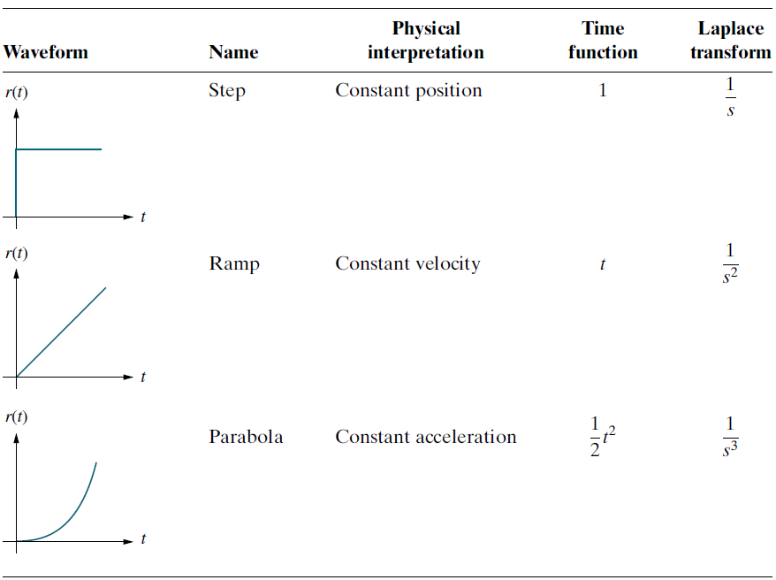
6.Kararlılık
6.2 Routh-Hurwitz Kriteri
6.3 Routh-Hurwitz Kriteri: Özel Durum
7.Kararlı Hal Hataları
7.1 Giriş

Slide 8
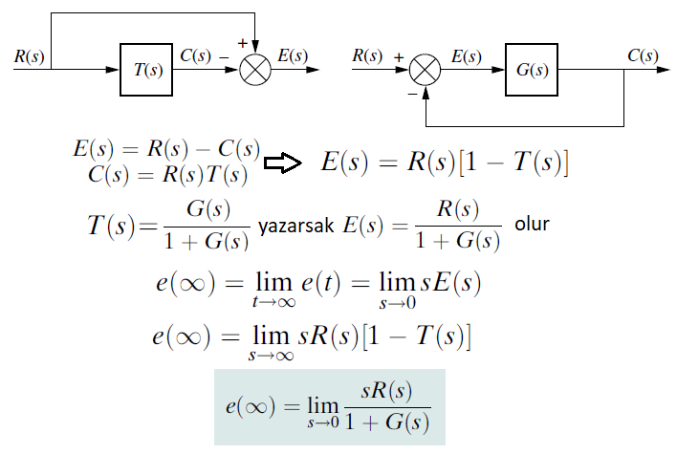
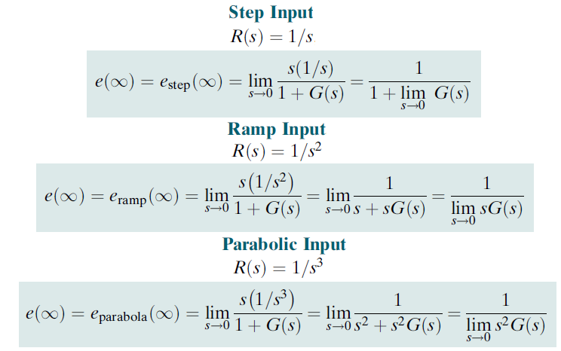
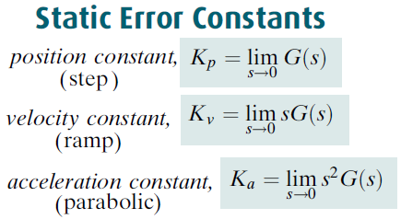
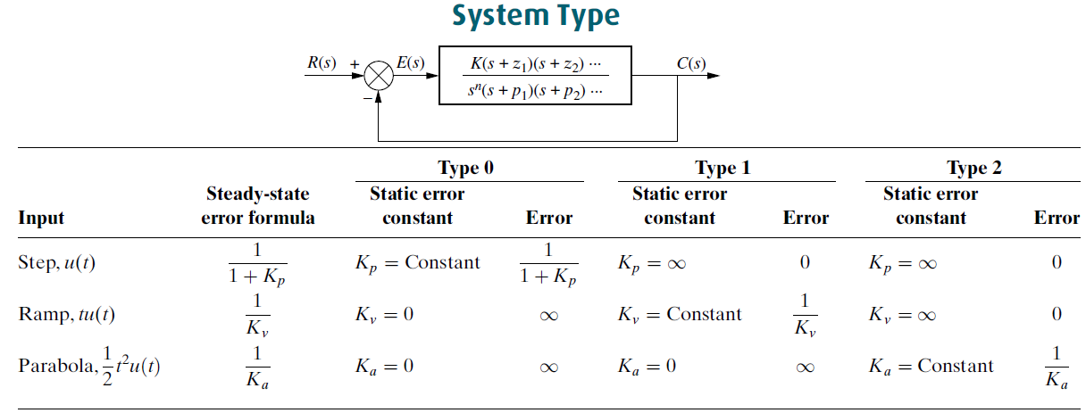
7.2 Bütün Geri Besleme Sistemleri İçin Kararlı Durum Hatası
7.3 Statik Hata Sabitleri ve Sistem Tipleri

Slide 9
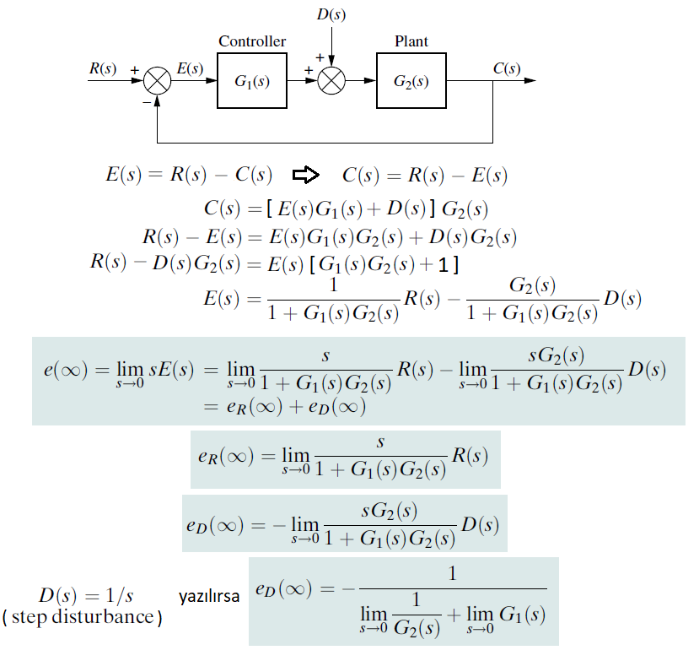
7.5 Bozulmalar için Kararlı Durum Hatası

